Slide 1
說故事時間~
—職場故事

Slide 2

目標
Notes:
https://unsplash.com/photos/person-drafting-on-blueprint--FPFq_trr2Y

Slide 3
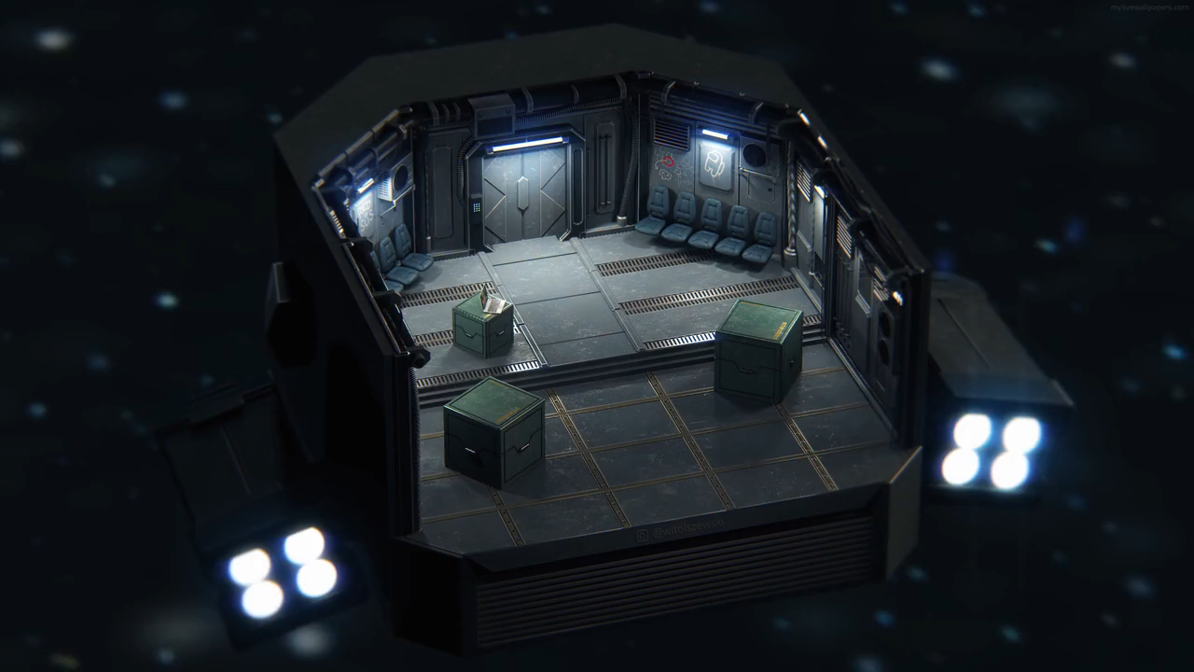
Notes:
小林是一位精通技術且對遊戲開發充滿熱情的年輕人，目標是做出一款全球發行且大家都喜歡的遊戲。 https://pixabay.com/videos/game-among-us-spaceship-72488/

Slide 4

阻礙
Notes:
https://unsplash.com/photos/a-couple-of-large-sculptures-sitting-on-top-of-a-cement-floor-g4xIcepnx6I

Slide 5
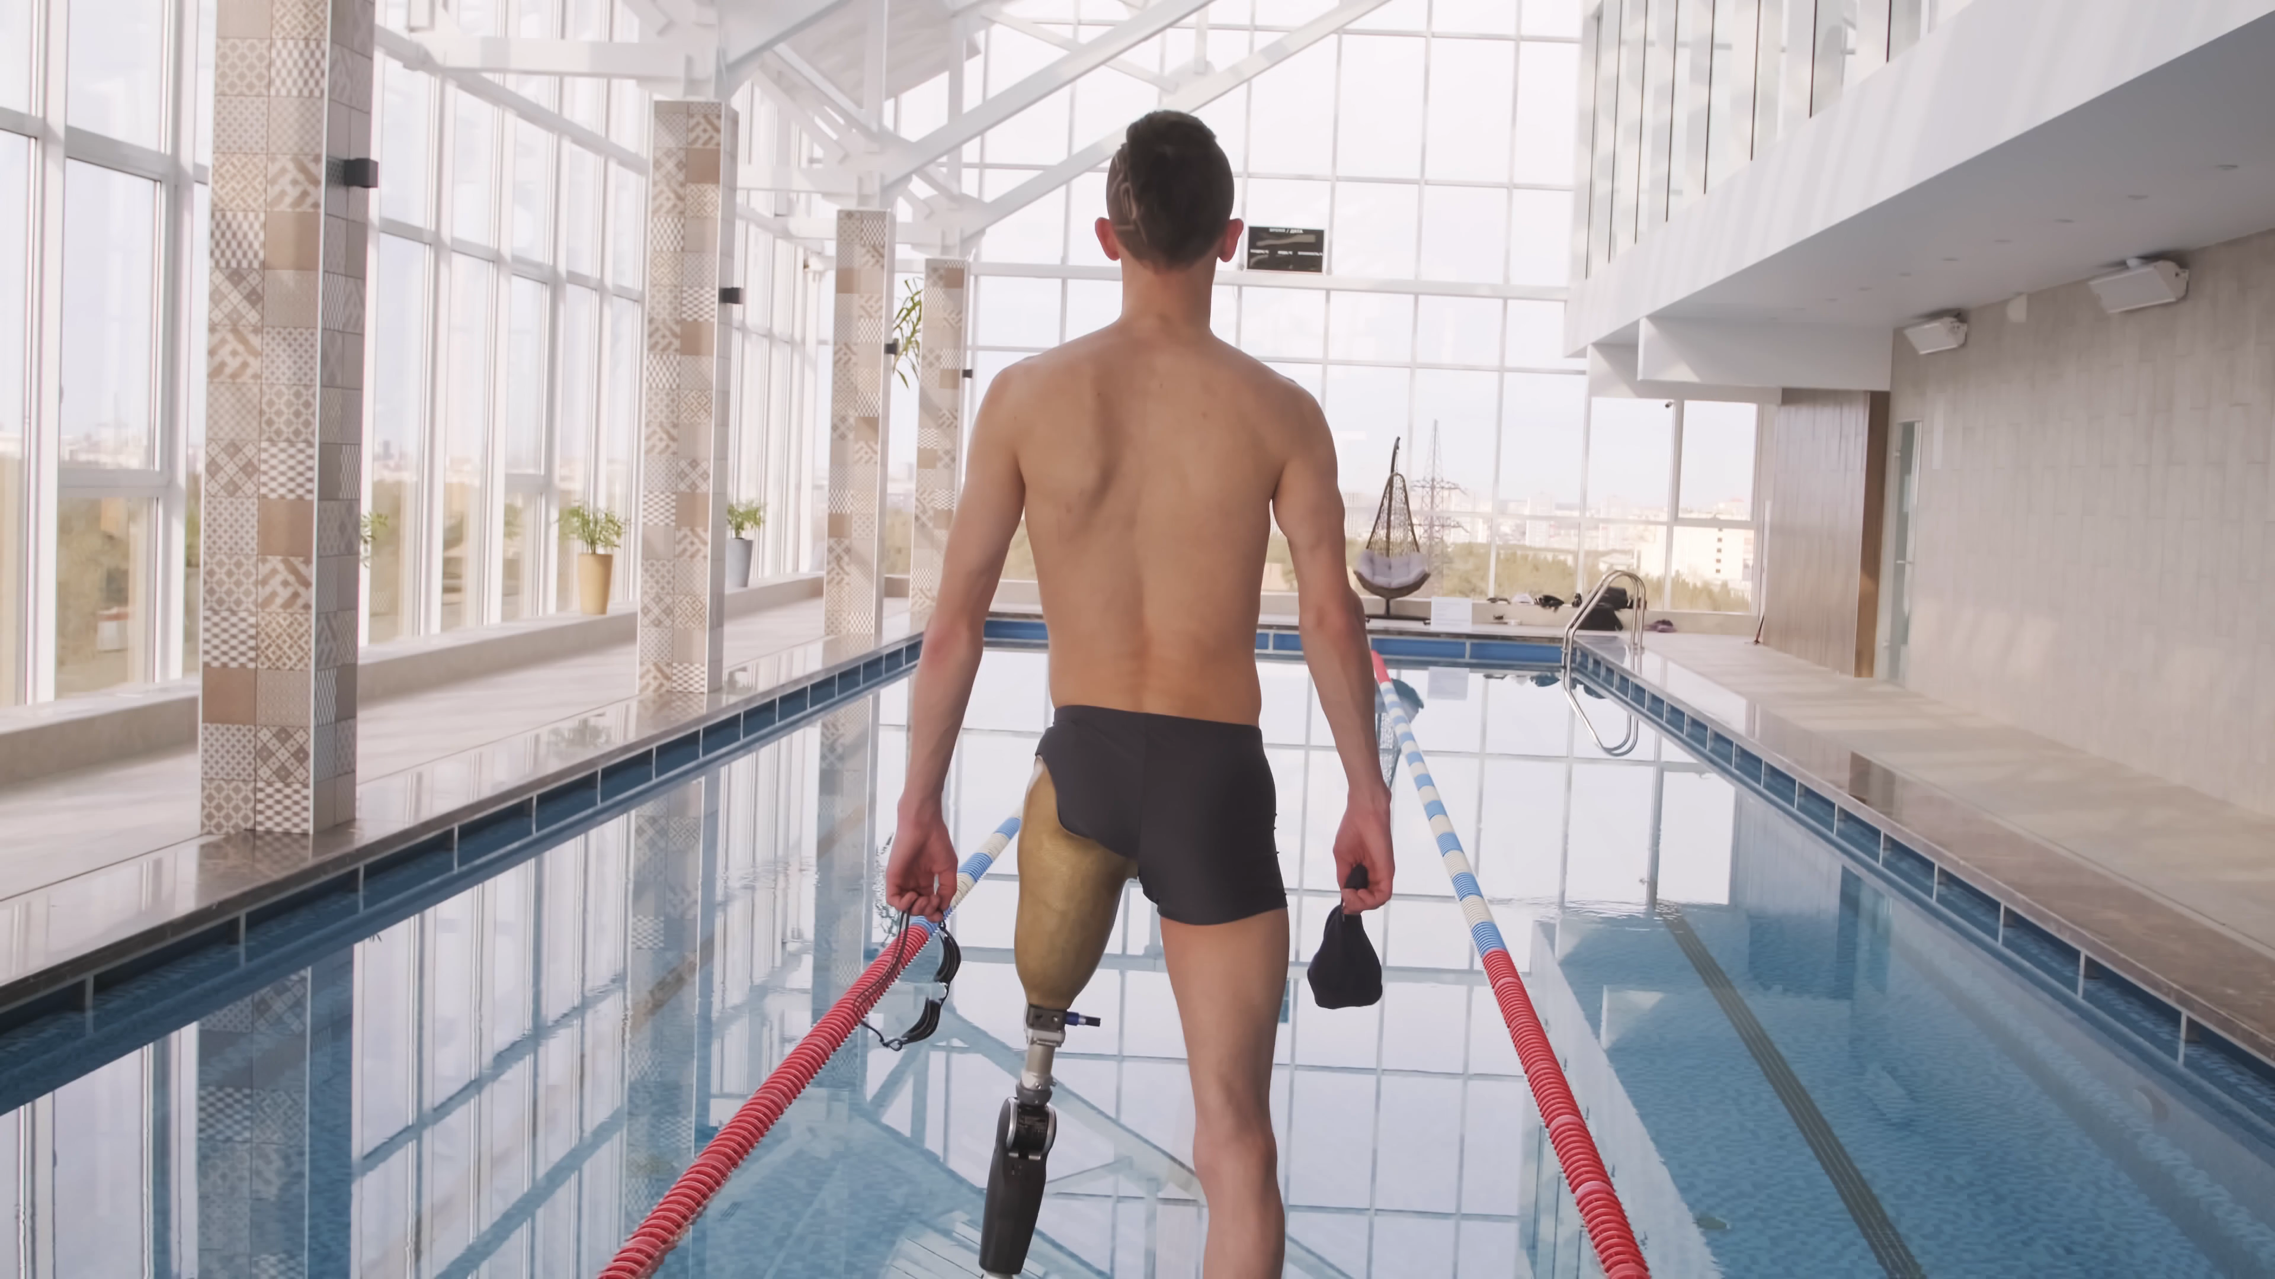
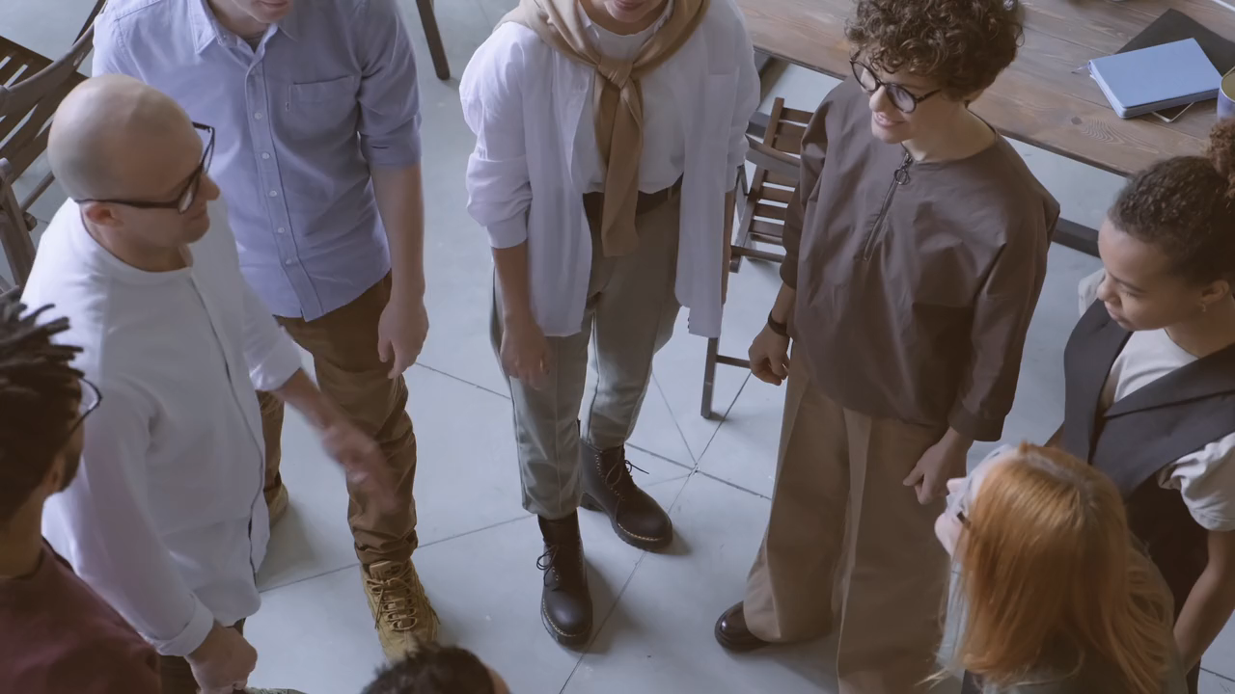

Before
After
Notes:
小林是一位精通技術且對遊戲開發充滿熱情的年輕人，但在進入職場後卻發現遊戲開發在也不是之前一個人可以隨心所欲開發的模式，而是要跟團隊相互溝通與討論後才會執行。
ShotPot 拍攝的影片: https://www.pexels.com/zh-tw/video/4114687/
fauxels 拍攝的影片: https://www.pexels.com/zh-tw/video/3249902/

Slide 6
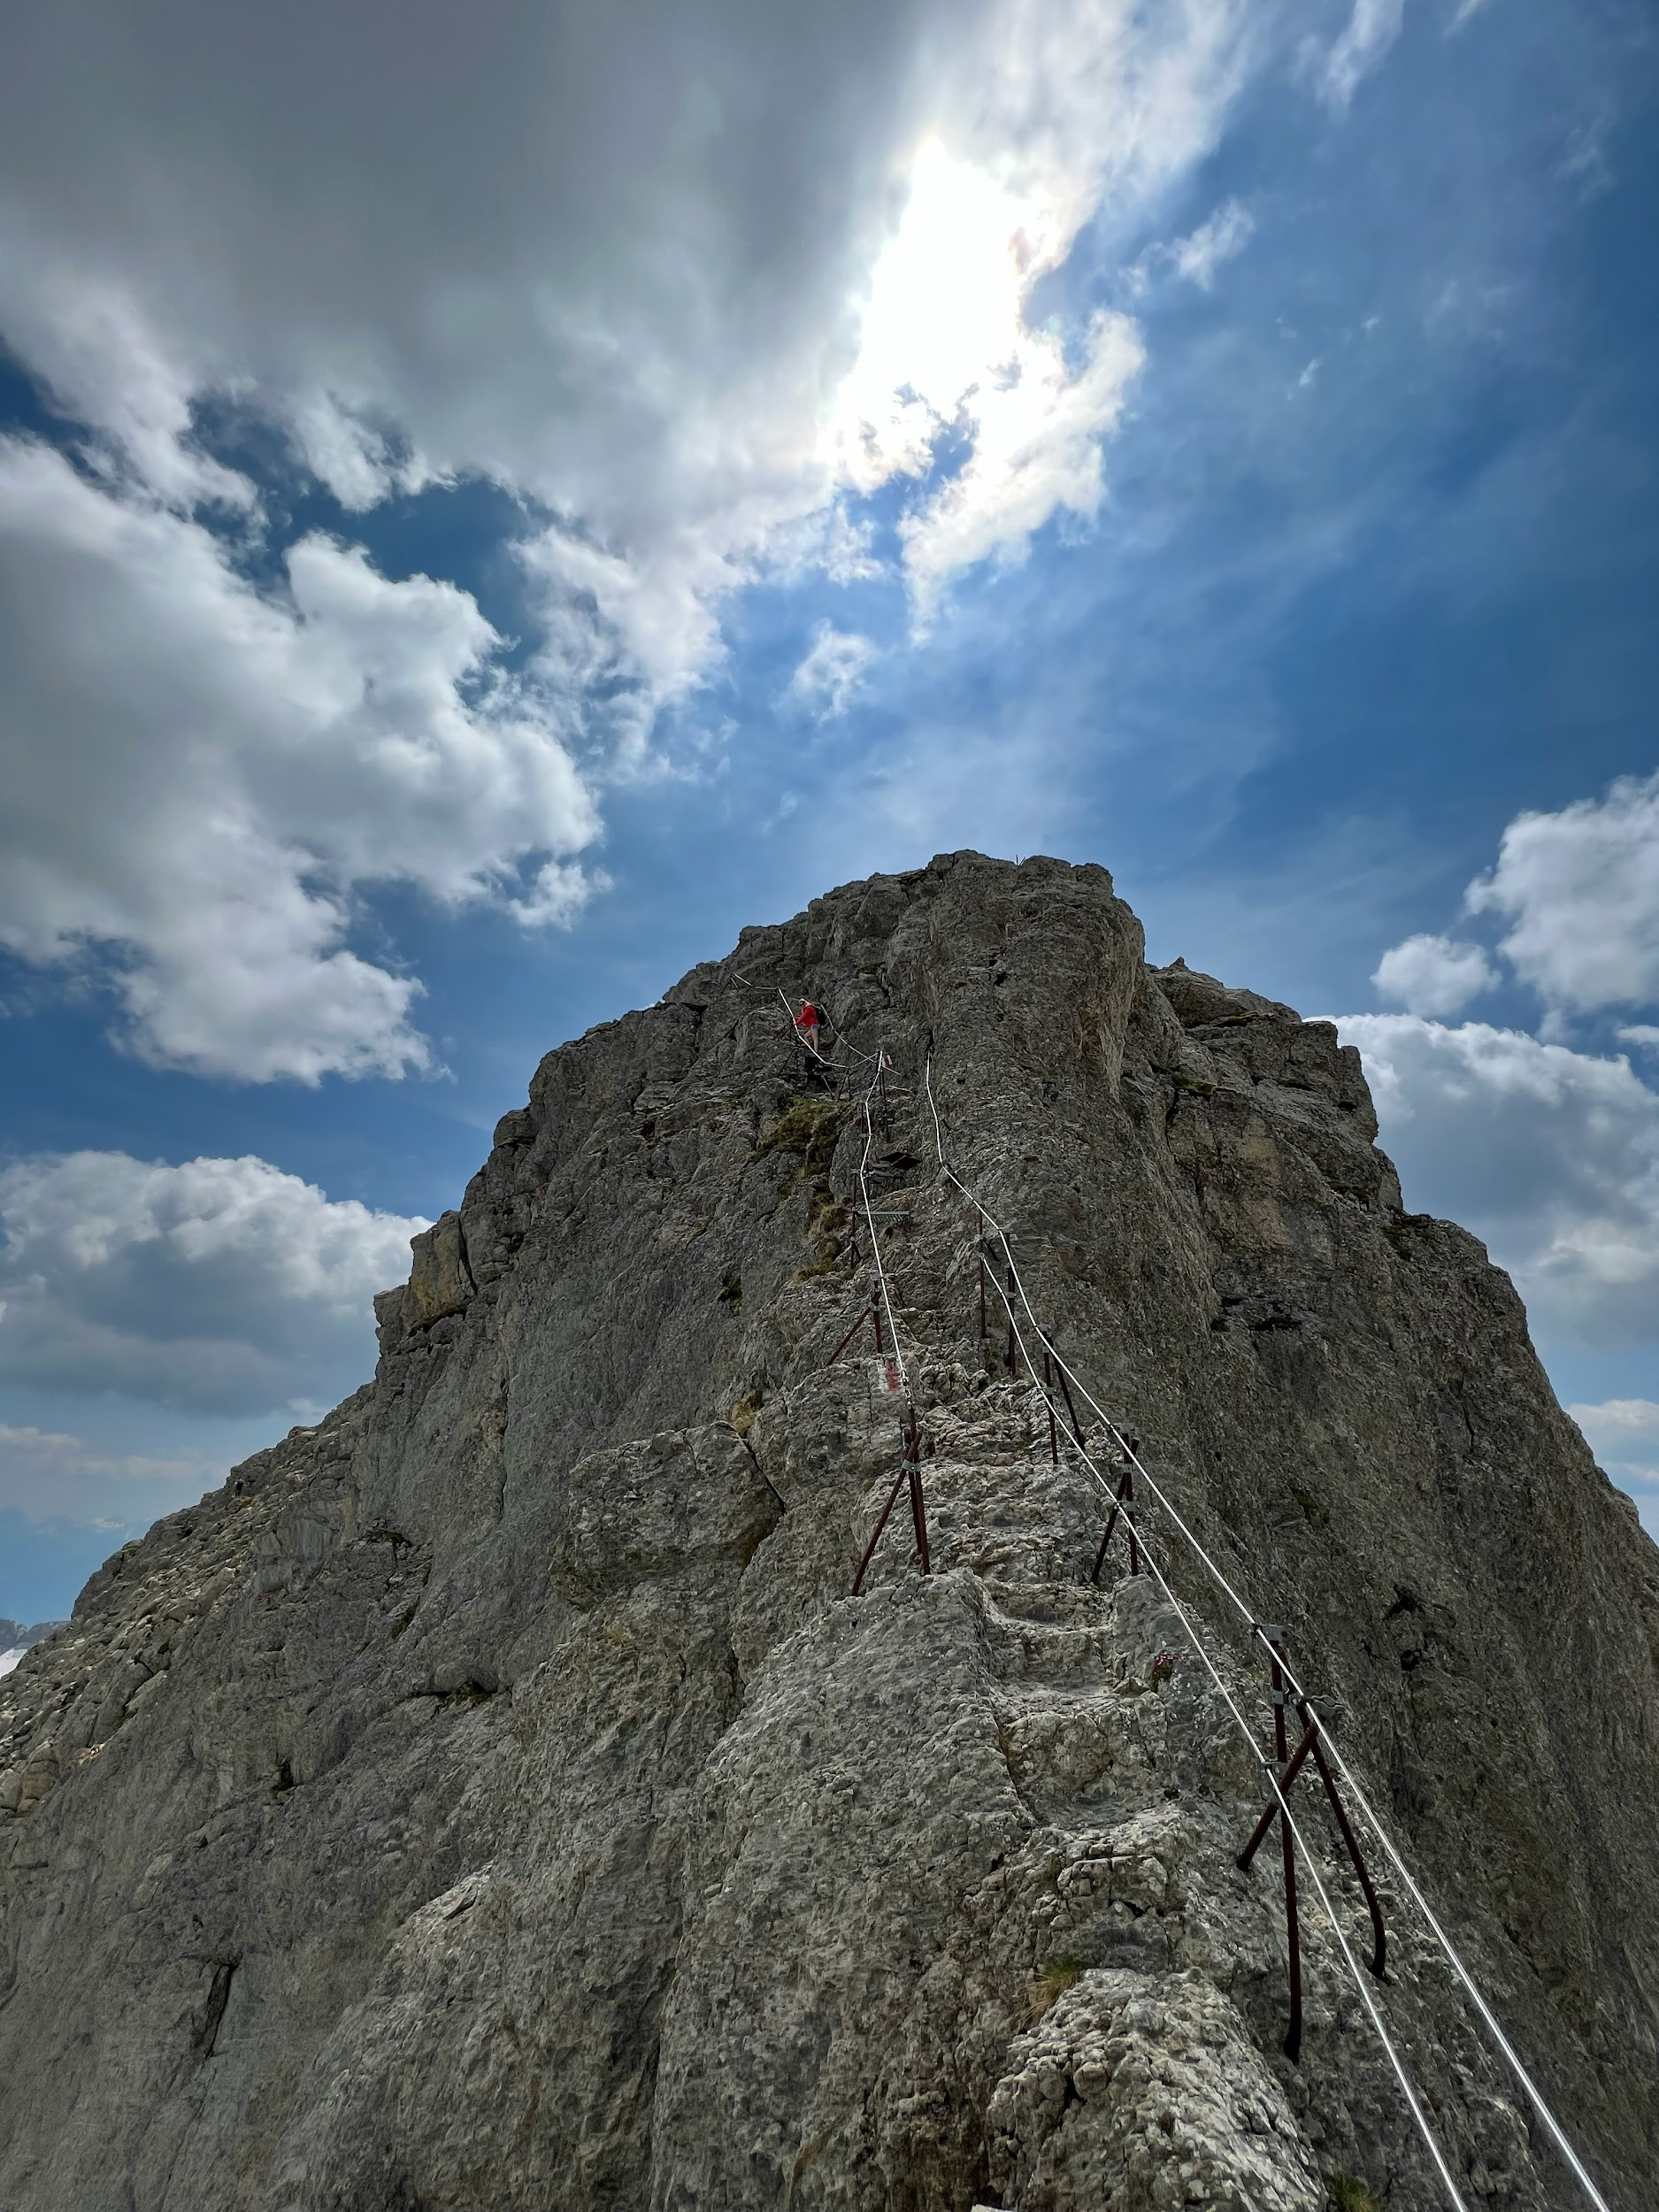
努力
Notes:
https://unsplash.com/photos/a-man-climbing-up-a-mountain-with-a-ladder-drkEVe7NJRs

Slide 7

Notes:
小林是一位精通技術且對遊戲開發充滿熱情的年輕人，但在進入職場後卻發現遊戲開發的模式從個人變成團體，所以努力地融入團隊。
fauxels 拍攝的影片: https://www.pexels.com/zh-tw/video/3255275/

Slide 8

結果
Notes:
https://unsplash.com/photos/three-men-sitting-while-using-laptops-and-watching-man-beside-whiteboard-wD1LRb9OeEo

Slide 9
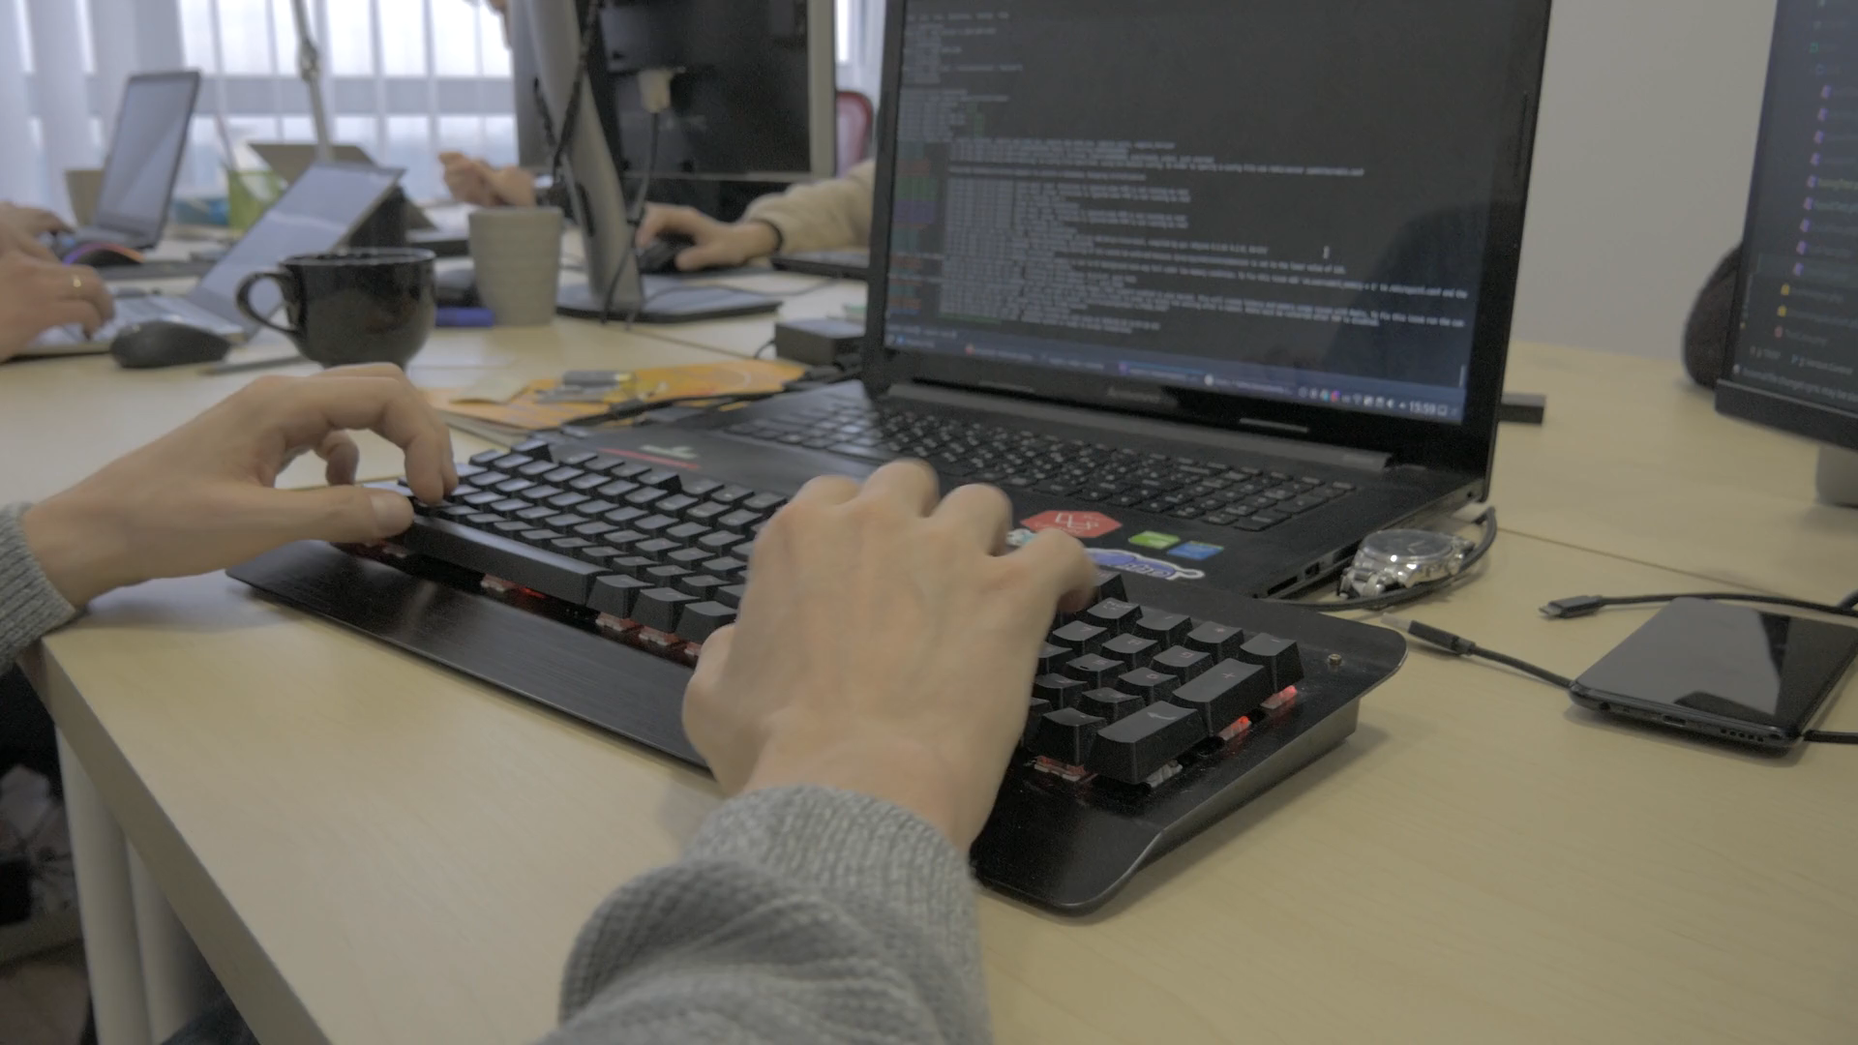
Notes:
小林很快的融入開發團隊，跟大家一起開發著遊戲。
https://pixabay.com/videos/office-business-contemporary-137263/

Slide 10

意外
Notes:
https://unsplash.com/photos/a-coffee-cup-spilled-on-a-table-oSOY6Ozl6T0

Slide 11

Notes:
但遊戲開發到一個階段，小林根一些團隊成員有了開發想法上的衝突。
https://pixabay.com/videos/silhouette-people-women-men-118375/

Slide 12
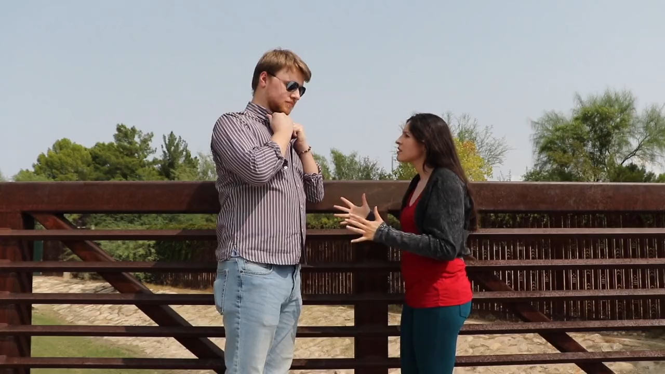
Notes:
但遊戲開發到一個階段，小林根一些團隊成員有了開發想法上的衝突。
https://pixabay.com/videos/couple-arguing-domestic-violence-50311/

Slide 13

轉彎
Notes:
https://unsplash.com/photos/an-exit-sign-is-posted-on-a-wooden-door-BttfwonnPaw

Slide 14

Notes:
在多次的開會討論與協商後，小林跟團隊成員找到了平衡點。
https://pixabay.com/videos/meeting-creative-artistic-88225/

Slide 15

Notes:
在多次的開會討論與協商後，小林跟團隊成員找到了平衡點。
https://pixabay.com/videos/business-real-estate-home-198888/

Slide 16

結局
Notes:
https://unsplash.com/photos/a-large-inflatable-arch-with-the-word-finish-on-it-bssA-XRpH3s

Slide 17
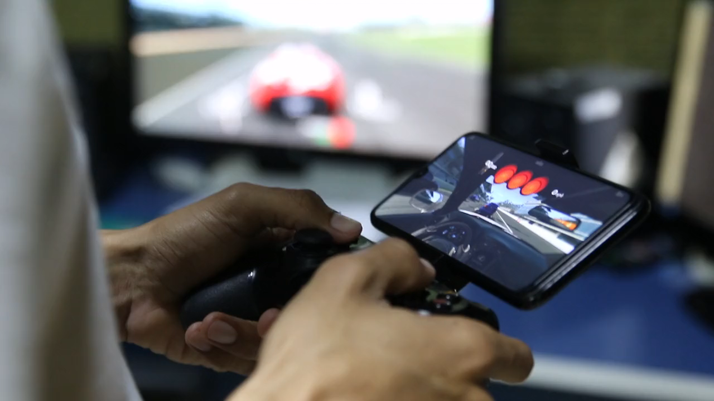
Notes:
最後，他們完成了這款遊戲的開發，所以都很開心，正在慶祝著。
https://pixabay.com/videos/playstation-play-gamer-games-26619/

Slide 18
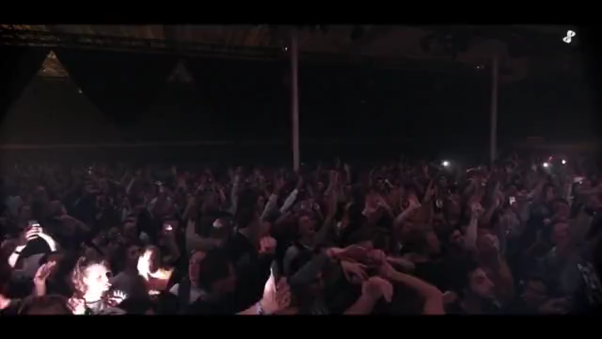
Notes:
最後，他們完成了這款遊戲的開發，所以都很開心，正在慶祝著。
https://pixabay.com/videos/dj-techno-music-club-disco-party-1258/

Slide 19
Thank you for Listening

